Slide 1
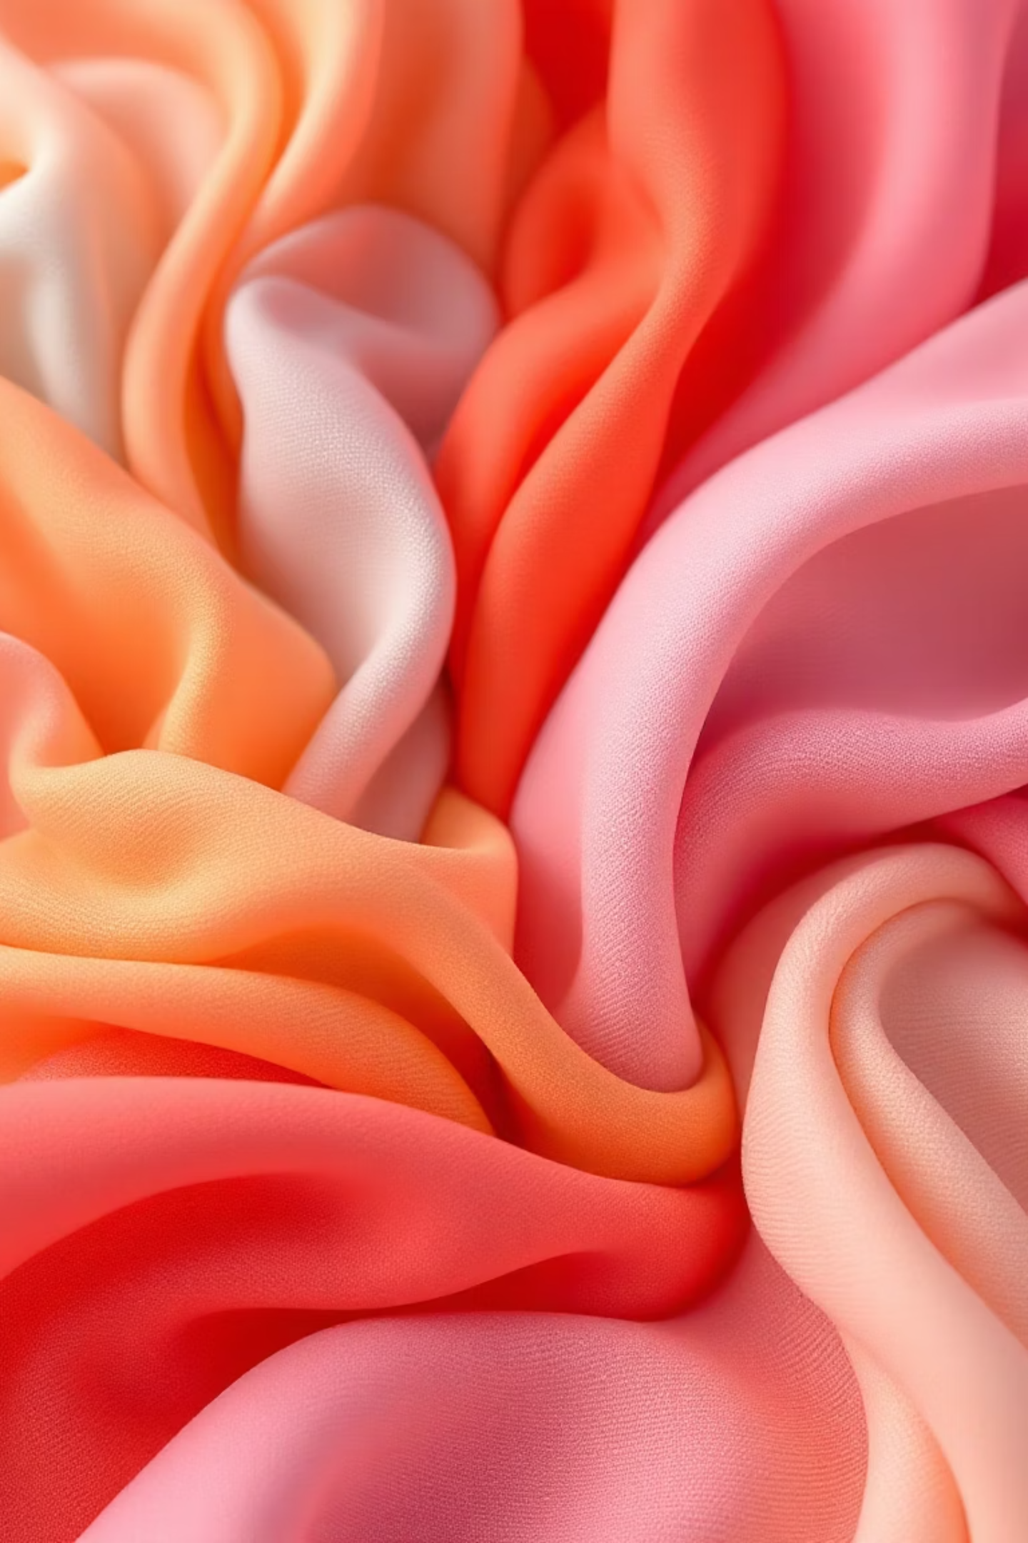
ประเภทเส้นใยผ้า
รู้จักเส้นใยหลักและคุณสมบัติที่แตกต่างกัน
การเข้าใจเส้นใยผ้าประเภทต่างๆ จะช่วยให้คุณเลือกผ้าที่เหมาะสมกับการใช้งานและดูแลรักษาได้อย่างถูกต้อง มาเริ่มต้นสำรวจโลกแห่งเส้นใยผ้ากันเลย

Slide 2
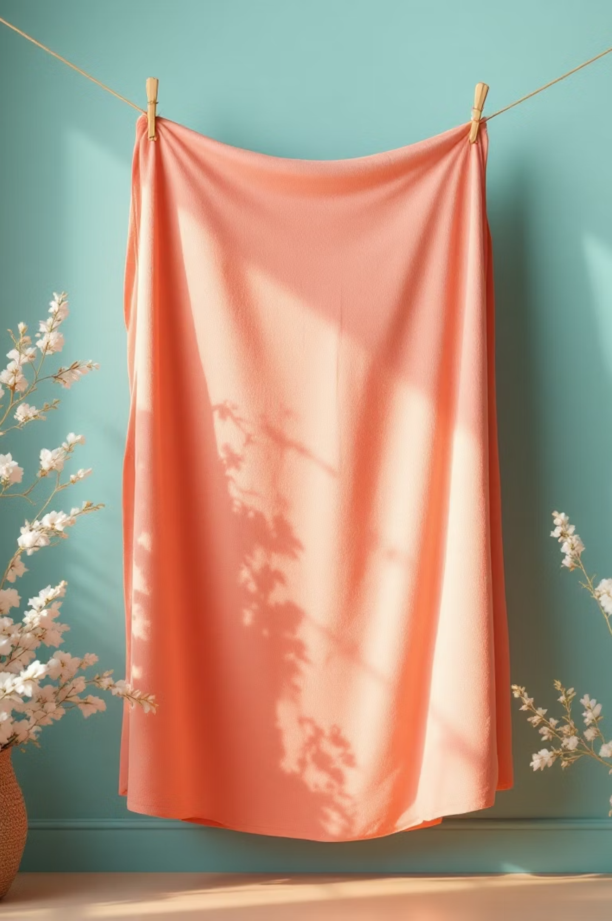

เส้นใยธรรมชาติ
เส้นใยธรรมชาติเป็นเส้นใยที่ได้จากธรรมชาติโดยตรง มีความนุ่มสบาย ปลอดภัยต่อผิว และเป็นมิตรกับสิ่งแวดล้อม
จากพืช
ฝ้าย ลินิน กัญชง ได้จากเส้นใยพืชธรรมชาติ
จากสัตว์
ขนแกะ ไหม แคชเมียร์ ได้จากโปรตีนสัตว์
ระบายอากาศดี
ใส่สบาย เหมาะกับสภาพอากาศร้อนชื้น
ต้องดูแลพิเศษ
บางชนิดต้องระมัดระวังในการซักและรักษา

Slide 3
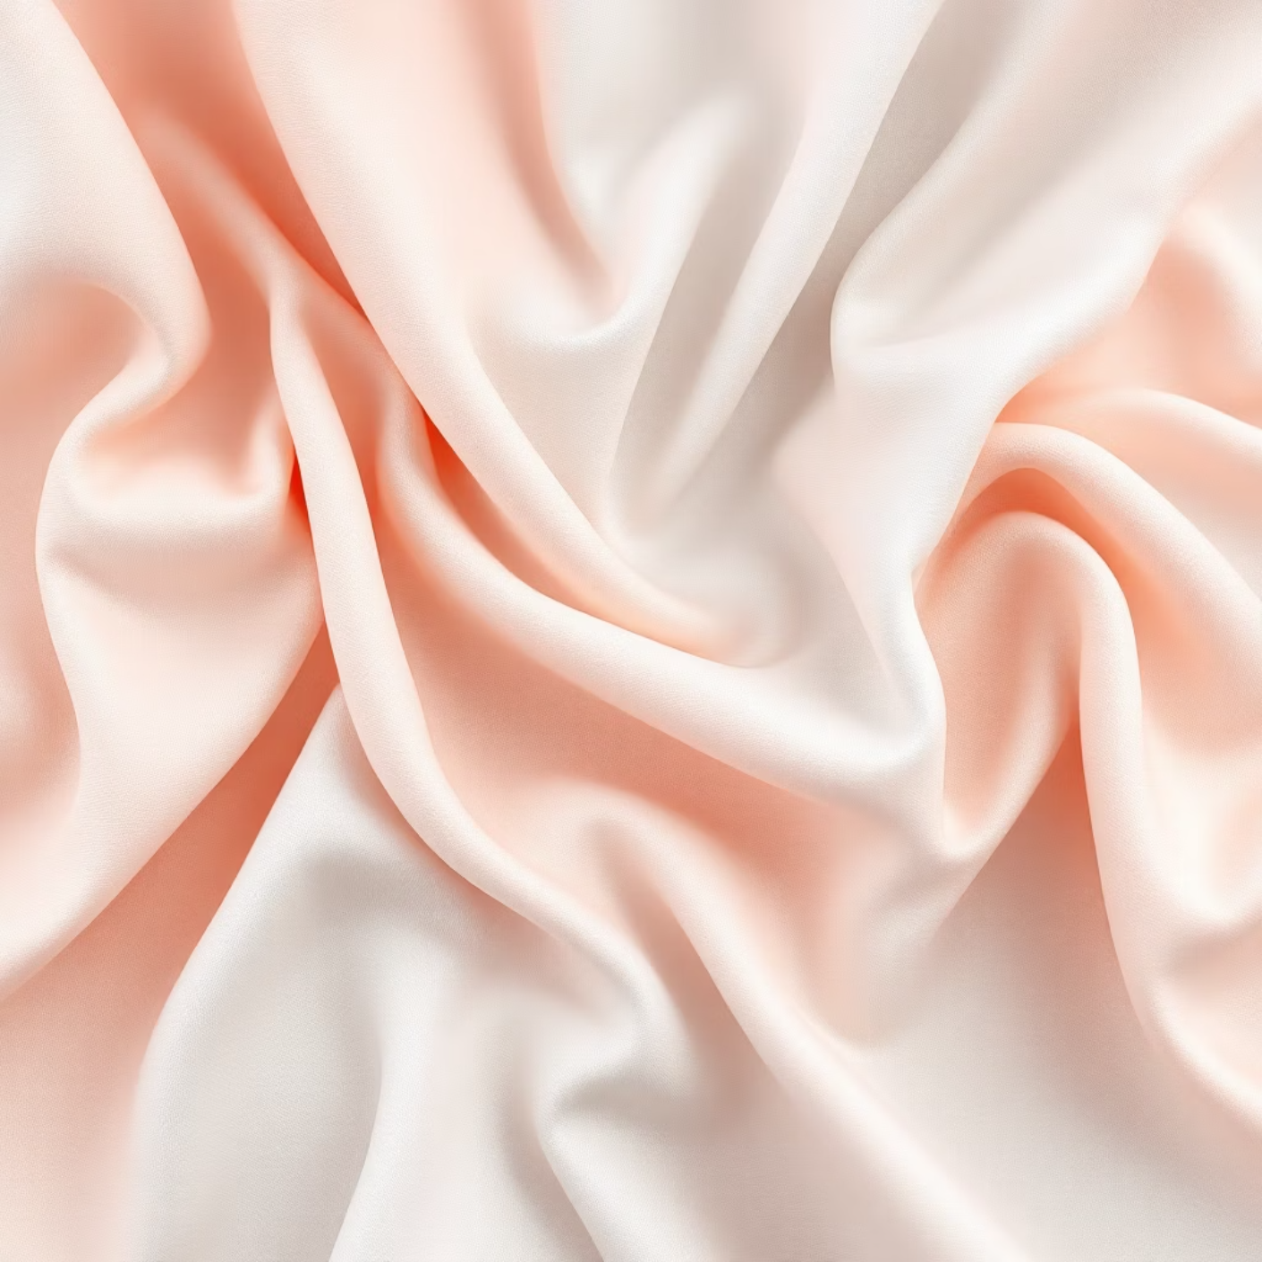

เส้นใยฝ้าย: เส้นใยยอดนิยมอันดับหนึ่ง
คุณสมบัติเด่น
ได้จากปุยฝ้ายธรรมชาติที่เก็บจากต้นฝ้าย
เนื้อผ้านุ่มสบาย ระบายอากาศได้ดีเยี่ยม
ดูดซับเหงื่อและความชื้นได้ดี เหมาะกับสภาพอากาศร้อน
ซักง่าย ทนทาน สามารถซักด้วยเครื่องได้
การดูแลรักษา
รีดขณะผ้ายังชื้นเพื่อป้องกันเชื้อราและแบคทีเรีย ควรตากให้แห้งสนิทก่อนเก็บ

Slide 4
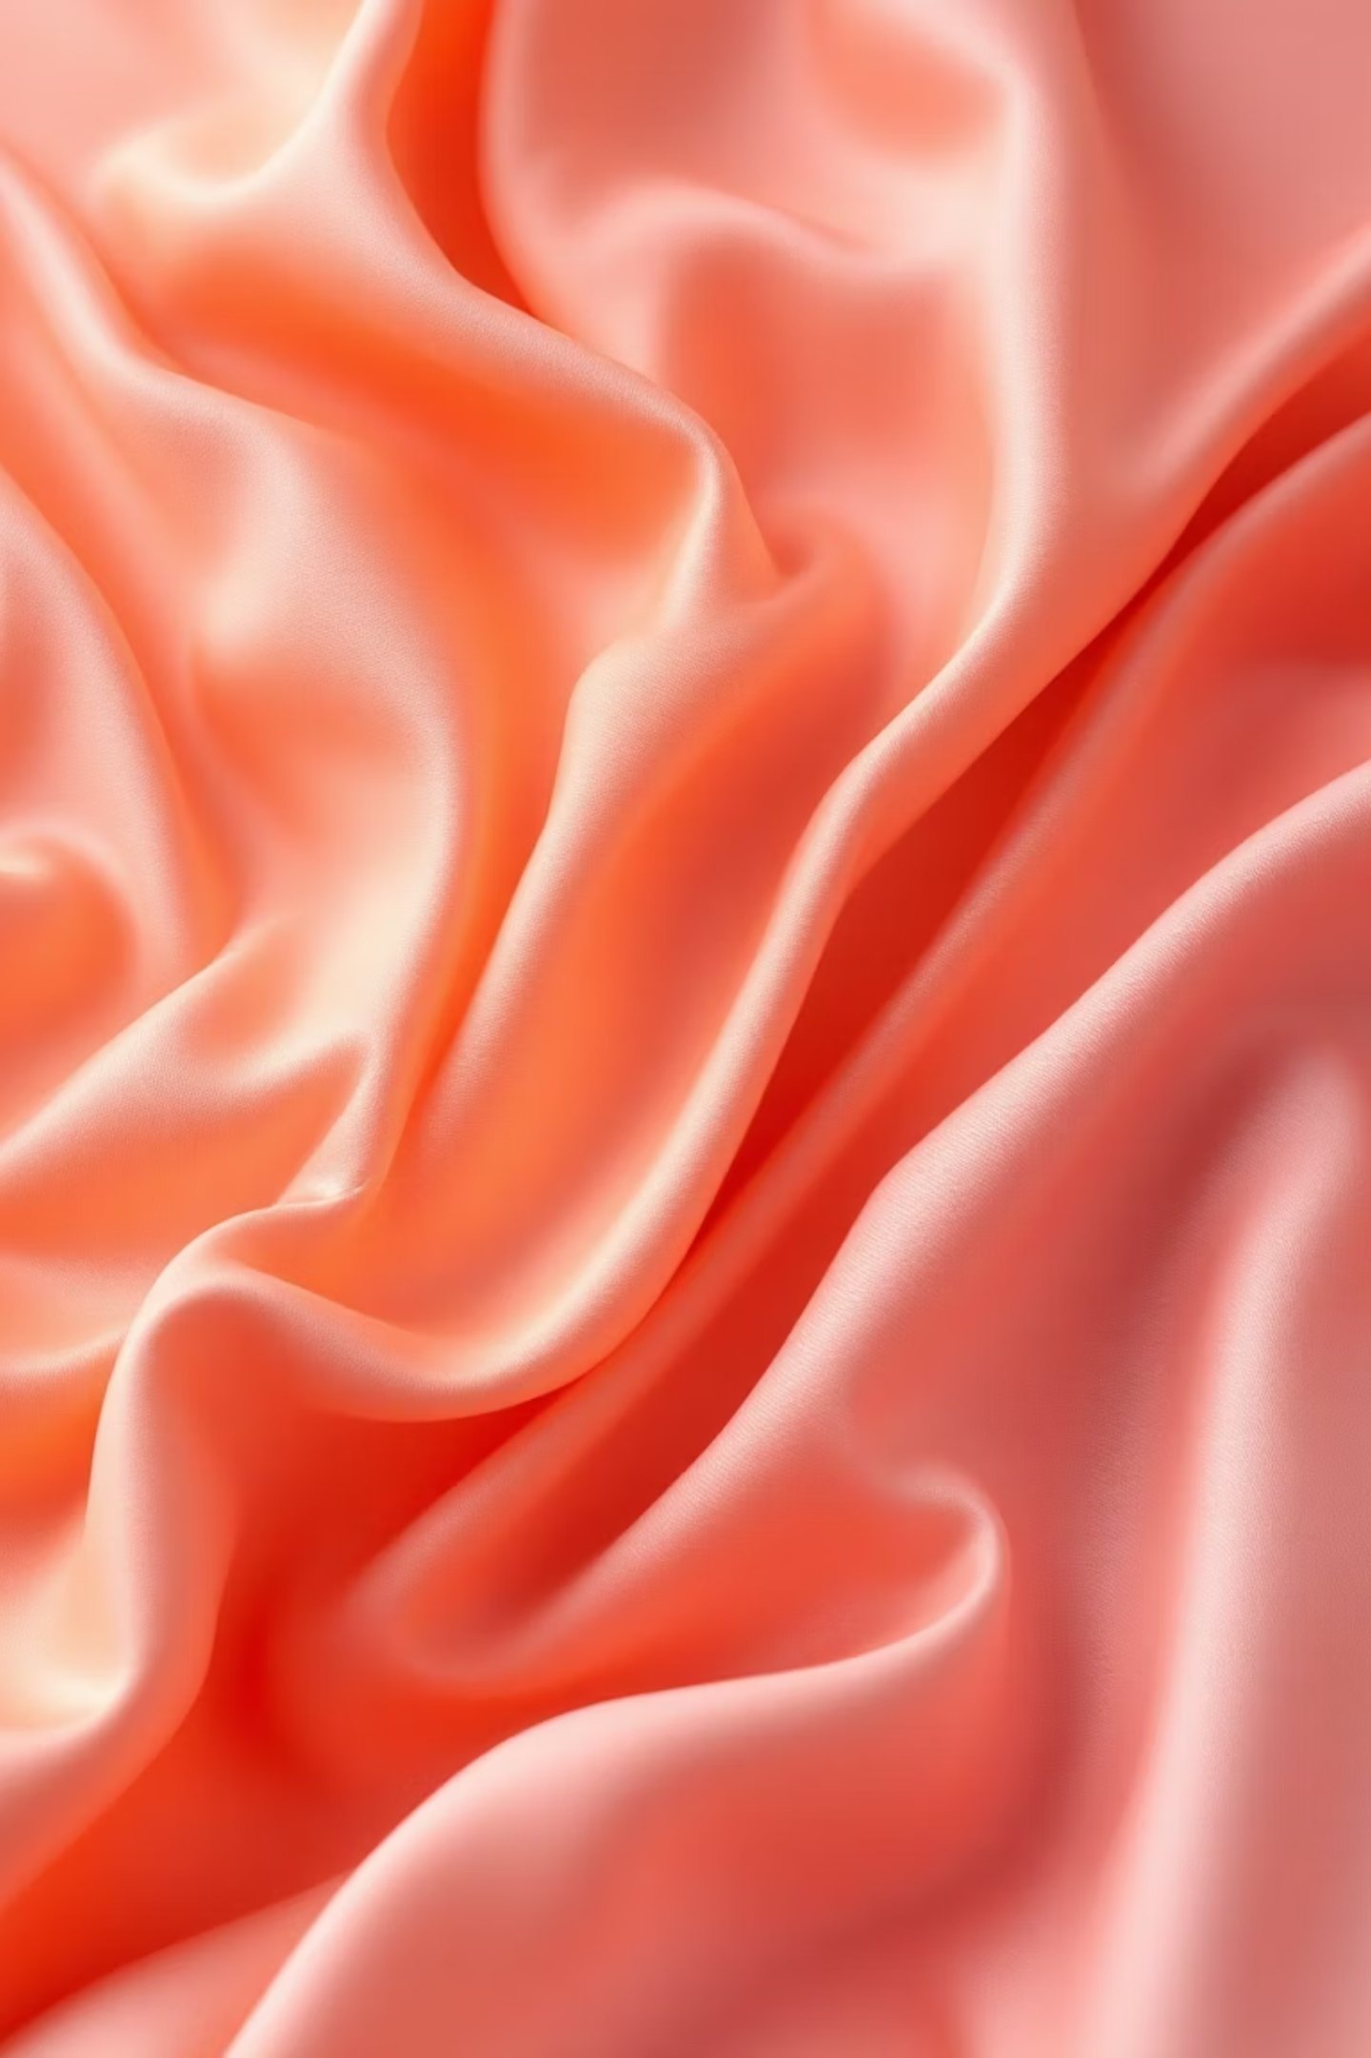
ไหมและลินิน: เส้นใยหรูหราและเรียบหรู
เส้นใยไหม (Silk)
ใยโปรตีนจากรังไหม มีความเงางามสวยงาม
นุ่มลื่น สัมผัสละเอียดอ่อน ให้ความรู้สึกหรูหรา
ช่วยควบคุมอุณหภูมิร่างกายได้ดี
ไม่ทนแดด ต้องซักแห้งหรือซักมืออย่างระมัดระวัง
เส้นใยลินิน (Linen)
ใยจากต้นแฟล็กซ์ แข็งแรงทนทานกว่าฝ้าย
ดูดซับน้ำได้ดีเยี่ยม แห้งเร็ว ระบายอากาศดี
เย็นสบาย เหมาะกับภูมิอากาศร้อน
ยับง่าย ต้องรีดบ่อยเพื่อรักษารูปทรง

Slide 5
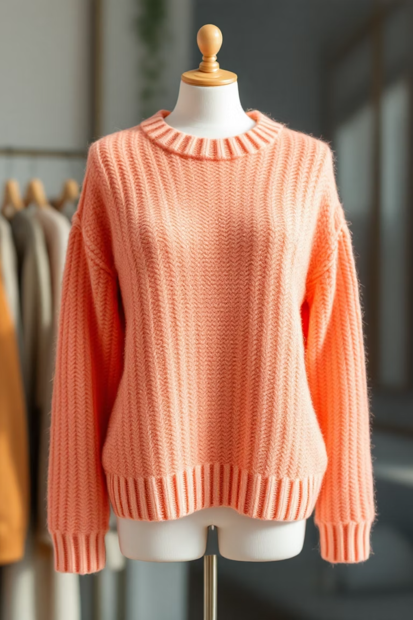
เส้นใยขนสัตว์: ความอบอุ่นจากธรรมชาติ
ขนแกะ (Wool)
เส้นใยจากขนแกะที่ให้ความอบอุ่นสูง ยืดหยุ่นดี ต้านทานรอยยับ และมีคุณสมบัติกันน้ำตามธรรมชาติ
แคชเมียร์ (Cashmere)
จากขนแพะพันธุ์พิเศษ นุ่มละเอียดกว่าขนแกะ เบา อบอุ่นมาก มีราคาสูง ต้องดูแลอย่างพิเศษ
การดูแลรักษา
ต้องซักแห้งเพื่อรักษาคุณภาพ แปรงผ้าหลังใช้เพื่อกำจัดฝุ่นและเก็บในที่แห้ง ห่างจากความชื้น

Slide 6

เส้นใยสังเคราะห์จากสารเคมี
เส้นใยที่ผลิตขึ้นโดยกระบวนการทางเคมีจากปิโตรเคมีหรือสารเคมีอื่นๆ มีความแข็งแรงทนทานและดูแลรักษาง่าย
ข้อดี
ข้อจำกัด
แข็งแรง ทนทาน ไม่ยับง่าย
ระบายอากาศน้อยกว่าเส้นใยธรรมชาติ
ดูแลรักษาง่าย ซักเครื่องได้
อาจสะสมไฟฟ้าสถิต
ราคาประหยุดกว่าเส้นใยธรรมชาติ
ดูดซับเหงื่อได้น้อย
แห้งเร็ว ไม่หดตัว
อาจไม่เป็นมิตรกับสิ่งแวดล้อม

Slide 7
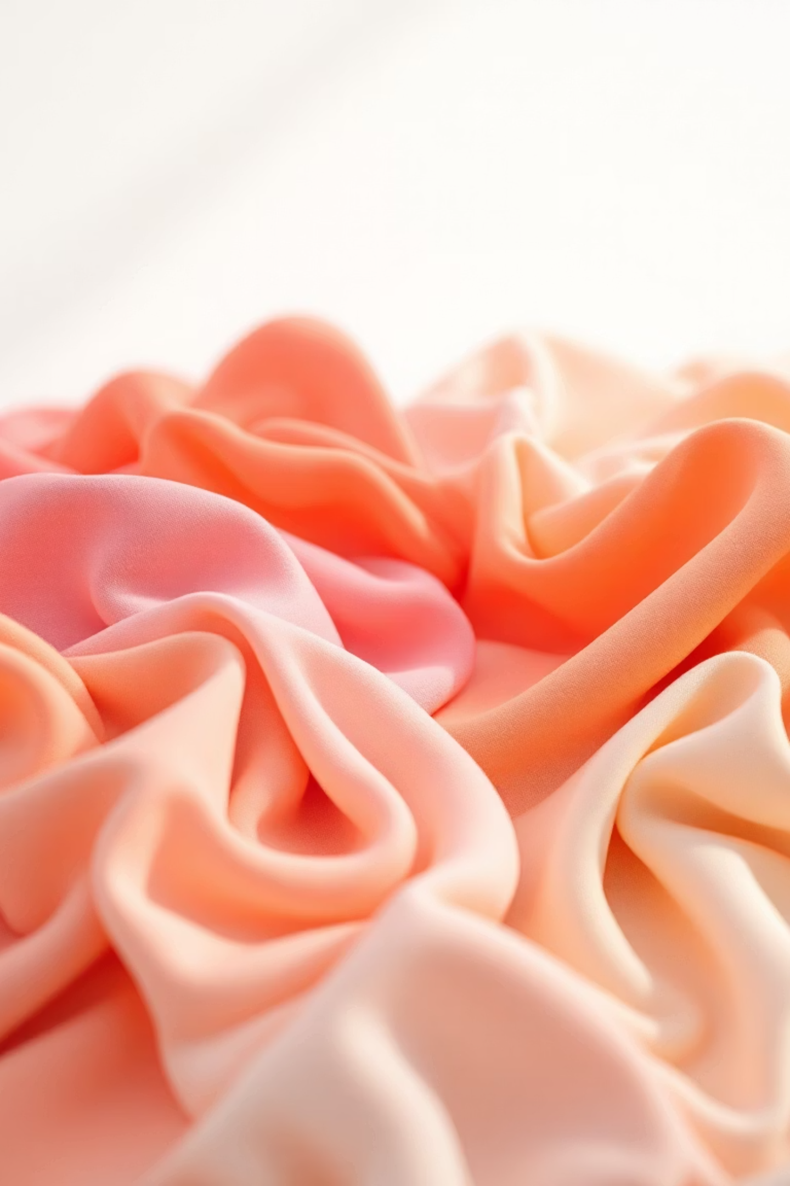
ตัวอย่างเส้นใยสังเคราะห์ยอดนิยม
01
02
โพลีเอสเตอร์ (Polyester)
ไนลอน (Nylon)
เส้นใยสังเคราะห์ยอดนิยม เบา ยับยาก แห้งเร็ว แต่ดูดความชื้นน้อย เหมาะกับเสื้อผ้าสำเร็จรูปและผ้าม่าน
แข็งแรงที่สุดในบรรดาเส้นใยสังเคราะห์ ทนทาน ยืดหยุ่นดี ใช้ทำกระเป๋า ร่ม ถุงน่อง และอุปกรณ์กีฬา
03
สแปนเด็กซ์ (Spandex/Lycra)
ยืดหยุ่นสูงมาก กลับคืนรูปได้ดี มักผสมกับเส้นใยอื่น ใช้ในชุดรัดรูป ชุดว่ายน้ำ และชุดกีฬา
เส้นใยแต่ละชนิดมีจุดเด่นเฉพาะตัว การเลือกใช้ขึ้นอยู่กับวัตถุประสงค์และการใช้งาน

Slide 8
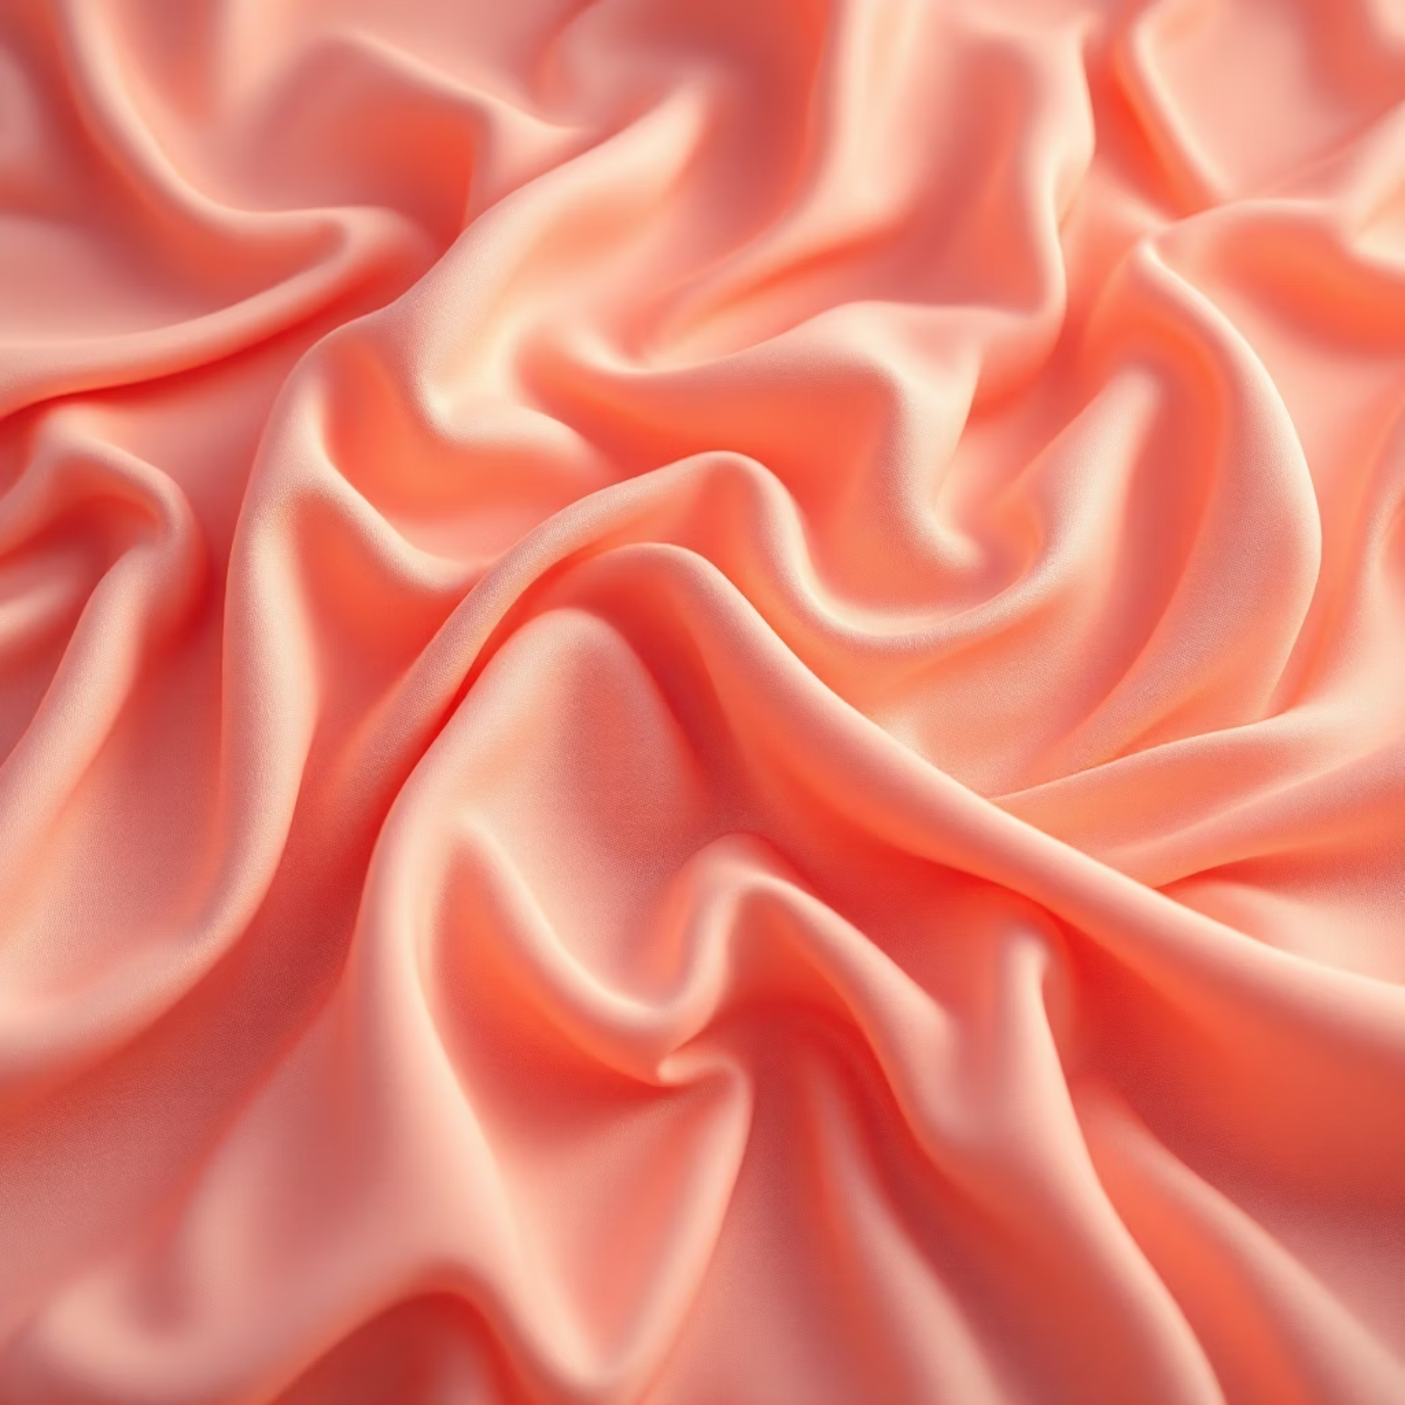
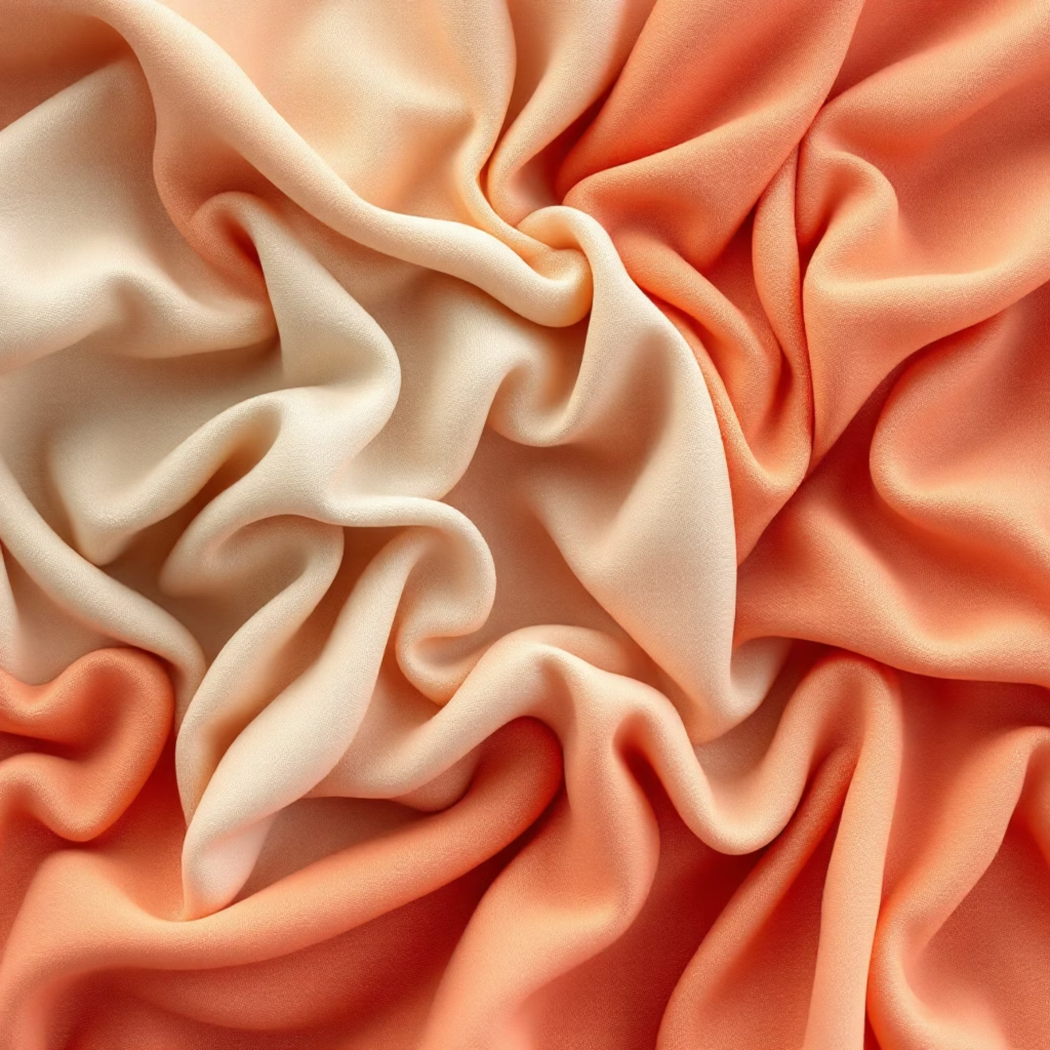
เส้นใยสังเคราะห์จากวัสดุธรรมชาติ
เรยอน (Rayon)
เส้นใยสังเคราะห์ที่ผลิตจากเซลลูโลสธรรมชาติ เช่น ไม้ไผ่ เยื่อไม้ ผ่านกระบวนการทางเคมี
คุณสมบัติพิเศษ
มีลักษณะคล้ายฝ้าย นุ่มสบาย
ระบายอากาศได้ดี ดูดซับความชื้น
ราคาถูกกว่าเส้นใยธรรมชาติบริสุทธิ์
ย้อมสีได้สวยงาม สีติดทน
เรยอนเหมาะสำหรับเสื้อผ้าสวมใส่ประจำวัน เช่น เสื้อเชิ้ต กระโปรง และชุดลำลอง

Slide 9
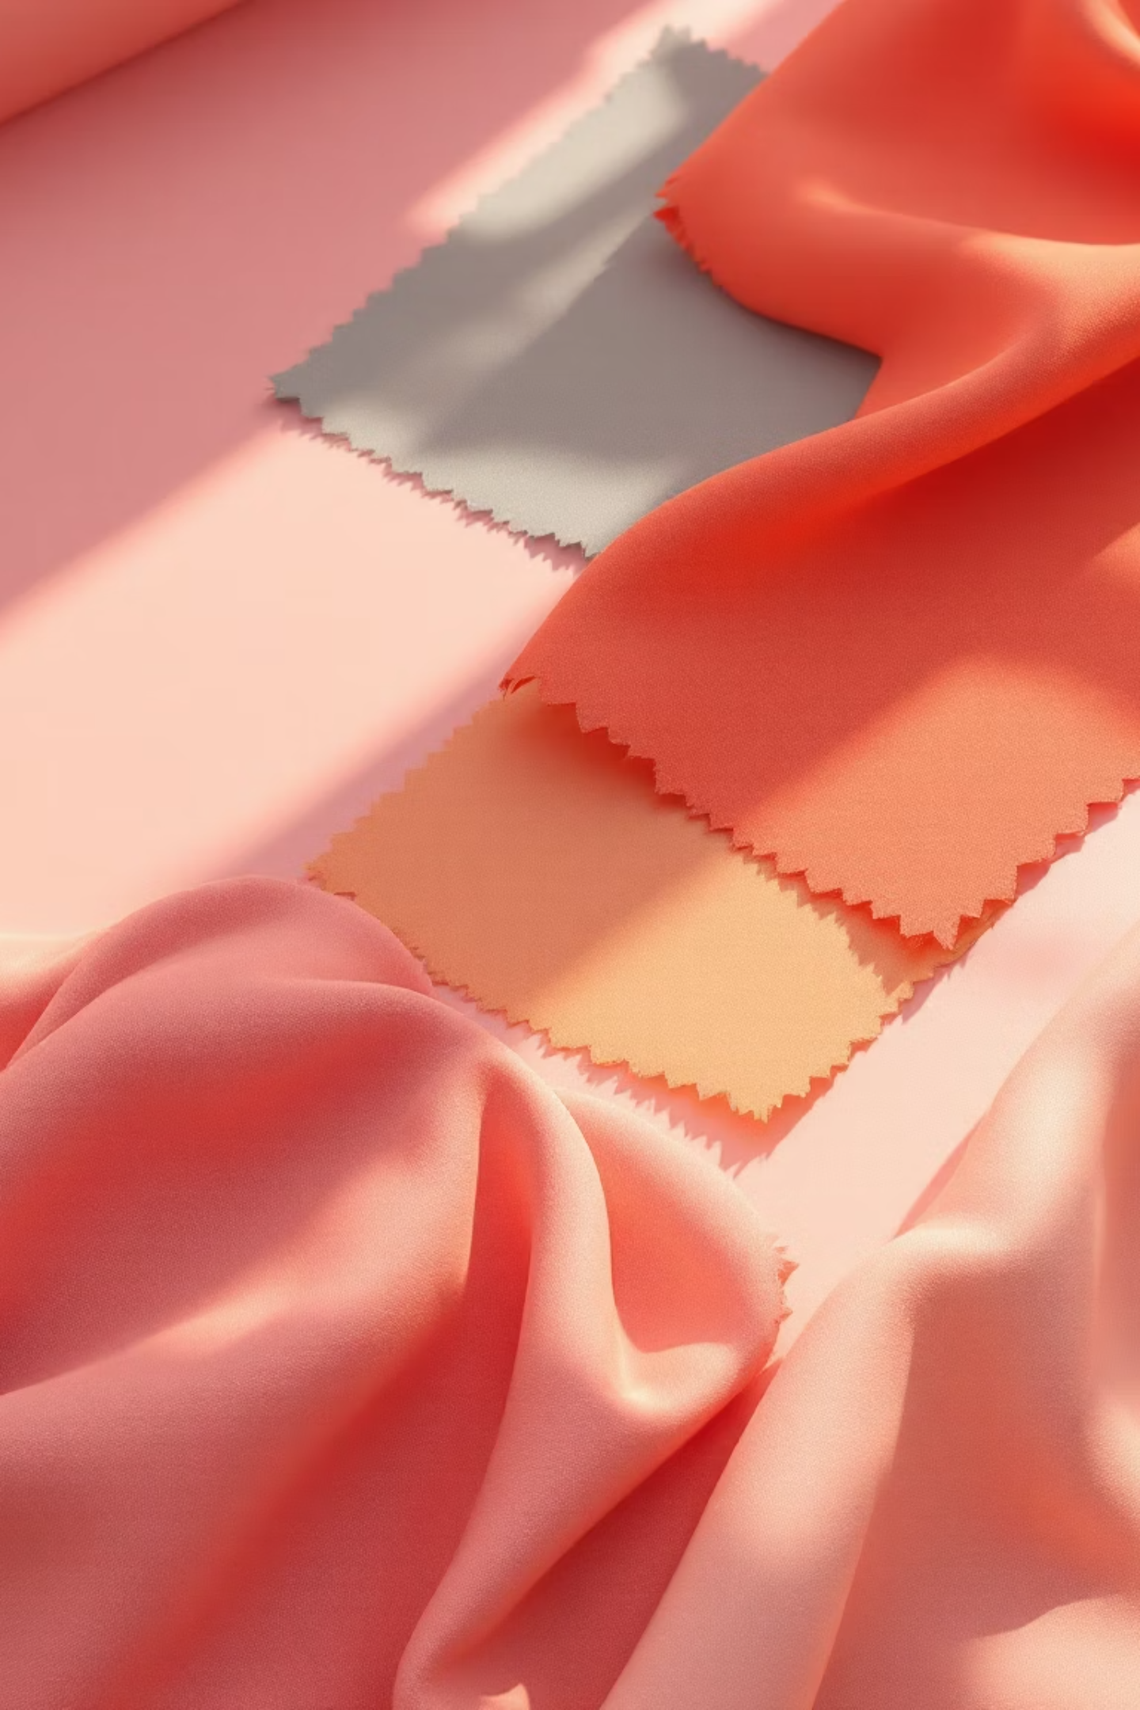


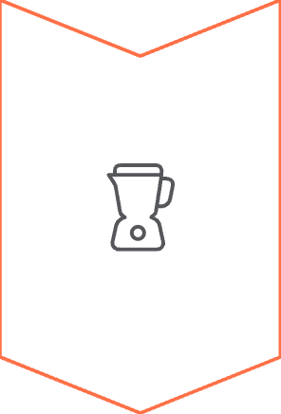
การเลือกใช้เส้นใยผ้าอย่างเหมาะสม
การรู้จักคุณสมบัติของเส้นใยแต่ละชนิดจะช่วยให้คุณเลือกผ้าที่ตอบโจทย์การใช้งานได้อย่างแท้จริง
ผ้าธรรมชาติ
ใส่สบาย ระบายอากาศดี เหมาะกับเสื้อผ้าประจำวัน ชุดชั้นใน และผ้าสำหรับเด็ก
ผ้าสังเคราะห์
ทนทาน ดูแลง่าย แห้งเร็ว เหมาะกับกิจกรรมหนัก ชุดกีฬา และอุปกรณ์กลางแจ้ง
ผ้าผสม
ผสมจุดเด่นของทั้งสองประเภท สมดุลระหว่างความสบายและความทนทาน เหมาะหลากหลายการใช้งาน

Slide 10
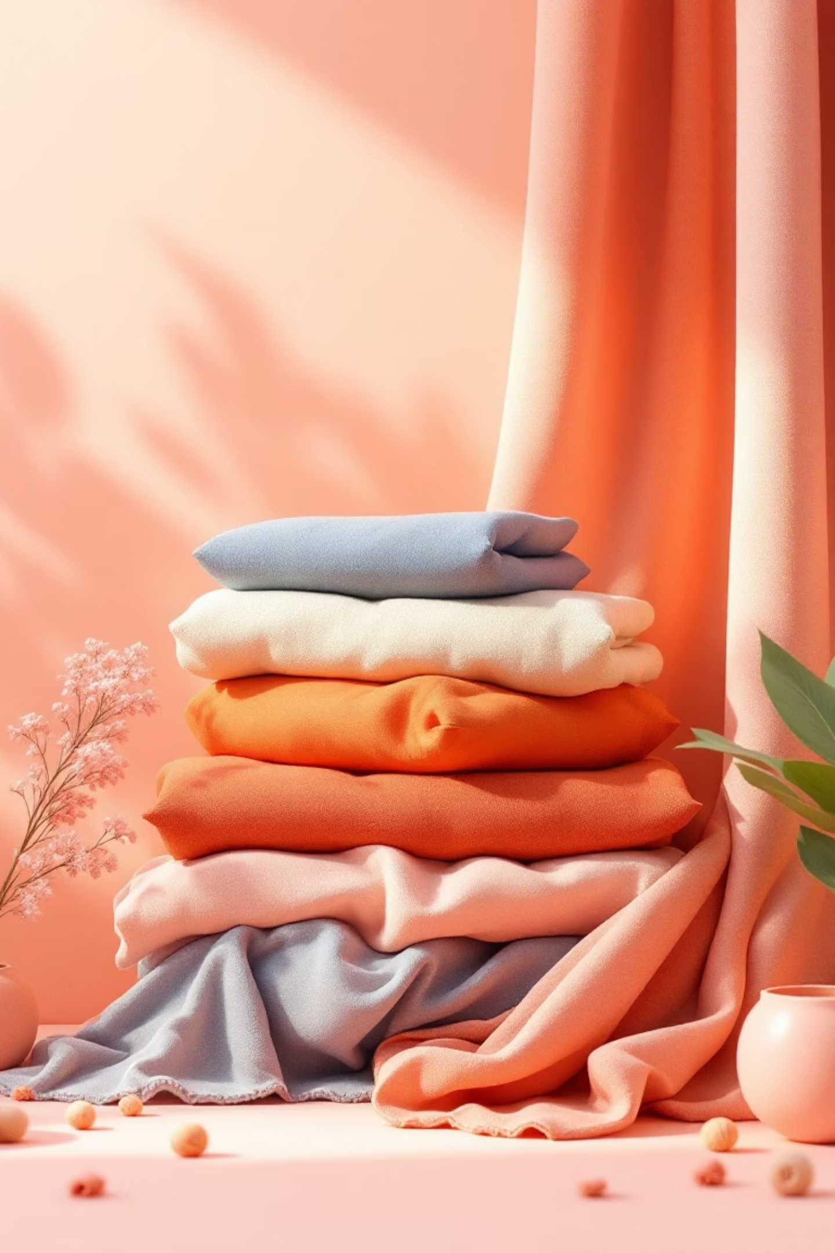
เส้นใยผ้าหลากหลาย สร้างสรรค์ผ้าคุณภาพ
เข้าใจเส้นใยช่วยเลือกผ้าได้ตรงใจ
ผสมผสานเส้นใยเพื่อคุณสมบัติที่ดีที่สุด
ความรู้เกี่ยวกับเส้นใยผ้าช่วยให้คุณตัดสินใจเลือกซื้อได้อย่างมั่นใจ
ผ้าผสมสามารถรวมข้อดีของเส้นใยหลายชนิดเข้าด้วยกัน
เลือกผ้าอย่างชาญฉลาด
พิจารณาทั้งความสบาย ความทนทาน การดูแลรักษา และงบประมาณ
ด้วยความเข้าใจในเส้นใยผ้าแต่ละประเภท คุณจะสามารถเลือกผ้าที่เหมาะสมกับไลฟ์สไตล์และความต้องการของคุณได้อย่างมีประสิทธิภาพ

